Slide 1
离体蟾蜍心脏标本的制备
2014-10-28

Slide 2
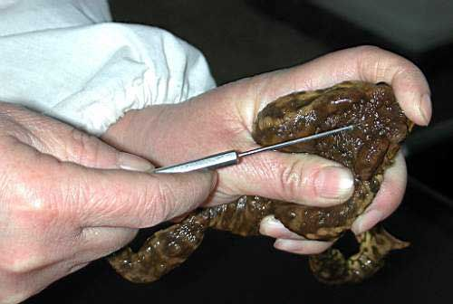
1.双毁髓法破坏蟾蜍中枢神经系统

Slide 3
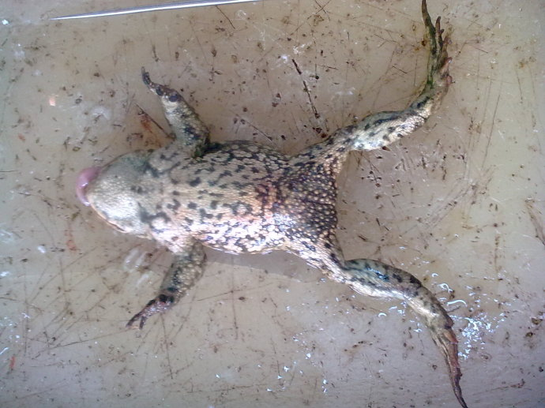
2.背位固定，暴露心脏

Slide 4
左主动脉
心房
右主动脉
动脉圆锥
心室
蟾蜍心脏腹面观

Slide 5
心室
心房
静脉窦
前腔静脉
右肝静脉
左肝静脉
后腔静脉
蟾蜍心脏背面观

Slide 6
3.左主动脉向心切口

Slide 7
4.逆行插入套管至心室

Slide 8
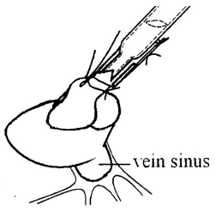
5.结扎静脉，游离蛙心

Slide 9
